Slide 1
Самые редкие цветы в мире

Slide 2
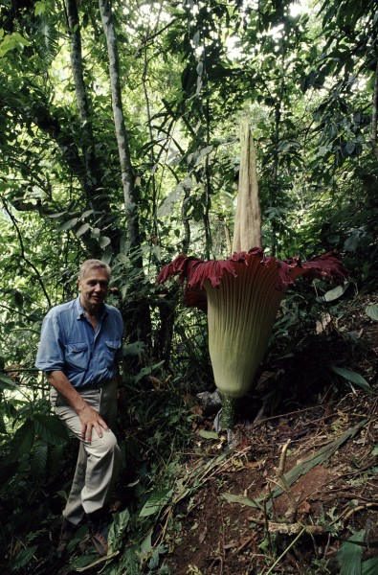
Трупный цветок
Запах этого цветка настолько отвратителен. Высота цветов этого растения достигает до 2 метров. Это очень уязвимый цветок, его рост целиком зависит от особой лианы, которая питает растение. Опылителями этого растения являются мухи и жуки, привлечённые запахом гниющей плоти.

Slide 3
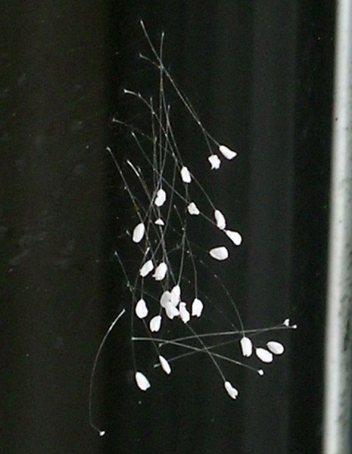
Ютан Полуо
Уникальная находка и открытие китайского фермера. Юшан Полуо – цветок, который не нуждается в почве и растёт на любой твёрдой поверхности. Очень долгое время существовало такое мнение, что он растёт только в буддийских на покрытых золотом статуях Будды.

Slide 4
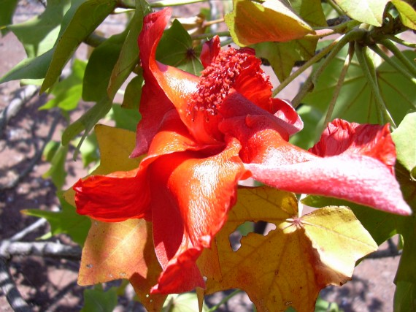
Кокио
Кокио – один из редчайший видов цветков, которые распускаются на определённом виде гавайских деревьев. Эти деревья были обнаружены в 1860 году и уже 1950 году их признали исчезнувшими.

Slide 5
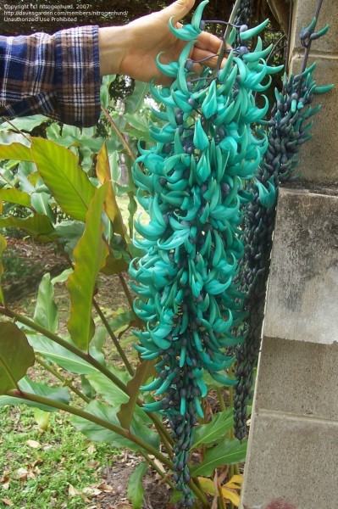
Нефритовая лоза
Свою известность нефритовая лоза получила благодаря своим впечатляющим сине-зелёным когтевидным цветам. Опыление цветка производят летучии мыши, которые обожают пить его нектар.

Slide 6
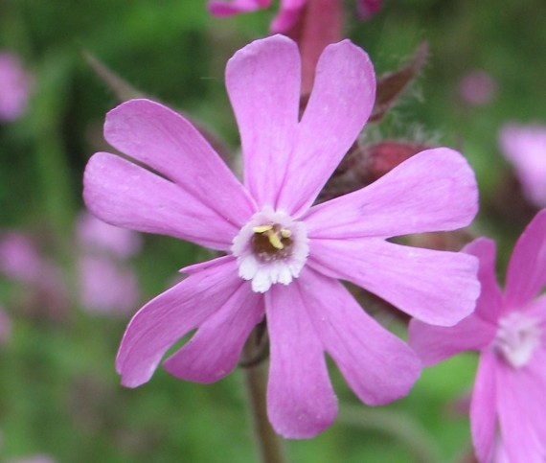
Гибралтарская смолёвка
Эта смолевка растёт только на высоких скалах Гибралтара и долгое время считалась полностью исчезнувшим видом. Но в 1994 году один экземпляр этого растения был случайно обнаружен альпинистом. Сейчас семена этого растения находятся в банке семян тысячелетия, а саму смолёвку выращивают в Гибралтарском ботаническом саду и в лондонском Королёвском ботаническом саду.

Slide 7
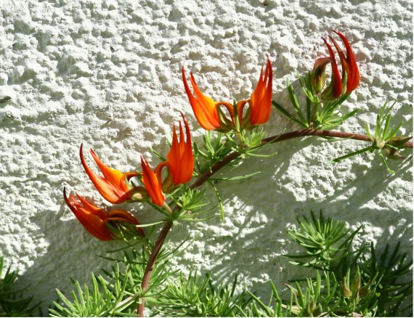
Клюв попугая
Очень редкое растение, этот цветок, как две капли воды похож на клюв попугая, благодаря чему и получило своё название. Многие считают его исчезнувшим, хотя есть и такие энтузиасты, которые думают иначе. Родина этого растения – Канарские острова. Единственными их опылителями были нектарницы, которые уже давно исчезли.

Slide 8
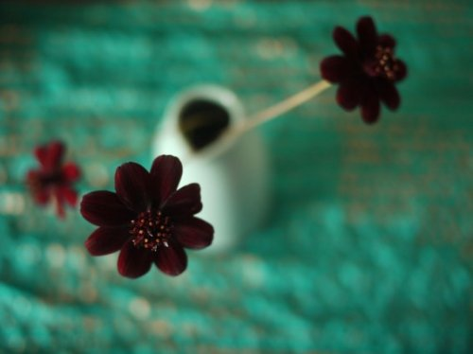
Шоколадный космос
Родина этого цветка – Мексика, вот уже 100 лет он считался исчезнувший из дикой природы. В наше время может найти только бесплодный вид этого растения, который был выведен в 1902 году. Его цветы диаметром 3-4 см и в летний период пахнут ванилью.

Slide 9
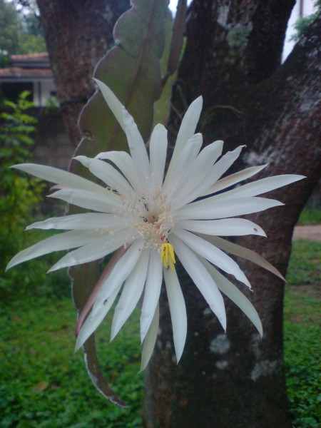
Цветок кадупул
Этот цветок считается очень редким из-за того, что он очень редко цветёт, хотя он достаточно легко выращивается. Растёт он на островах Шри Ланки, а цветёт только в полночь и сразу после цветения погибает. Есть такое суеверие, что когда цветок расцветает, Наги (полумифические персонажи) сходят с небес на землю, чтобы подарить этот цветок Будде.

Slide 10
Конец презентации

